Slide 1
УПРАВЛЕНИЕ ФЕДЕРАЛЬНОЙ НАЛОГОВОЙ СЛУЖБЫ
ПО ЗАБАЙКАЛЬСКОМУ КРАЮ
«Предоставление в 2020 году субсидий субъектам малого и среднего предпринимательства»
28 мая 2020года

Slide 2
Постановлением Правительства РФ от 24.04.2020 № 576 установлена выплата субсидий (в ред.Постановления Правительства РФ от 12.05.2020 N 658)
Российским организациям
Индивидуальным предпринимателям
Условия для включения в реестр в целях предоставления субсидии
Включение получателя субсидии в ЕРСМП по состоянию на 1 марта 2020 года
Включение в перечень пострадавших отраслей
Получатель субсидии - организация не находится в процессе ликвидации, не введена процедура банкротства
У получателя субсидии по состоянию на 1 марта 2020 года отсутствует недоимка по налогам и страховым взносам, в совокупности превышающая 3000 рублей
1
2
3
4
5
Количество работников получателя субсидии в месяце, за который выплачивается субсидия, составляет не менее 90 % количества работников в марте 2020 года

Slide 3
Перечень отраслей
Российской экономики, в наибольшей степени пострадавших в условиях ухудшения ситуации в результате распространения короновирусной инфекции определен Правительством Российской Федерации
Постановление Правительства РФ от 03.04.2020 № 434
(в ред. Постановлений Правительства РФ от 10.04.2020 N 479,
от 18.04.2020 N 540, от 12.05.2020 N 657)
Сферы деятельности
Авиаперевозки, аэропортовая деятельность, автоперевозки
Культура, организация досуга и развлечений
Физкультурно-оздоровительная деятельность и спорт
Деятельность туристических агентств и прочих организаций, предоставляющих услуги в сфере туризма
Гостиничный бизнес
Общественное питание
Деятельность организаций дополнительного образования, негосударственных образовательных учреждений
Деятельность по организации конференций и выставок
Деятельность по предоставлению бытовых услуг населению (ремонт, стирка, химчистка, услуги парикмахерских и салонов красоты)
Деятельность в области здравоохранения
Розничная торговля непродовольственными товарами

Slide 4
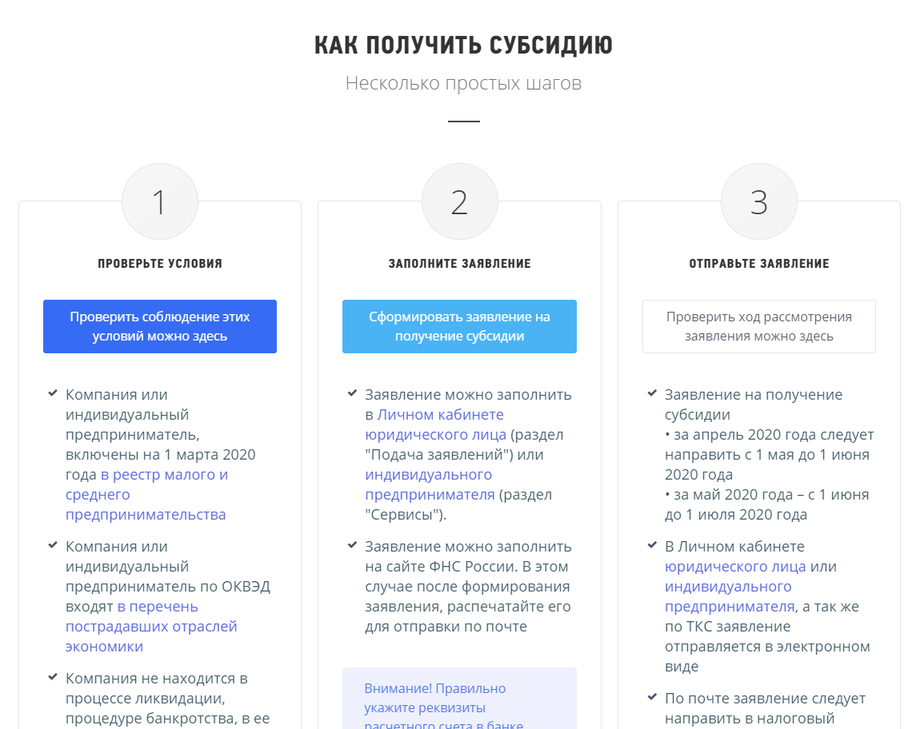
Онлайн-сервис «Ваш бизнес пострадал? Получите субсидию от государства!» www.nalog.ru
Сервис на сайте Федеральной налоговой службы позволит избежать ошибок при формировании заявления, проверить налогоплательщика на соответствие критериям и проследить ход рассмотрения заявления

Slide 5
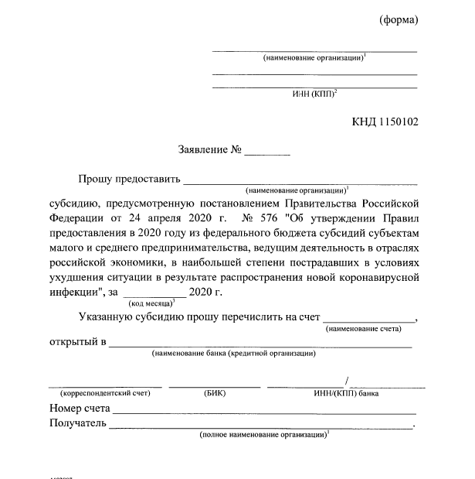
Порядок направления заявления
ЗАЯВИТЕЛЬНЫЙ ПОРЯДОК
Форма заявления установлена Постановлением Правительства РФ от 24.04.2020 № 576
Способы направления:
ТКС, ЛК ЮЛ, ЛК ИП (можно без ЭЦП), почта, бокс в ИФНС
- с 1 мая до 1 июня - для получения субсидии за апрель;
- с 1 июня до 1 июля - для получения субсидии за май.
Налоговый орган осуществляет проверку, в частности, информации о счете организации (индивидуального предпринимателя), указанном в заявлении, сведениям, представленным в налоговые органы банками согласно статье 86 Налогового кодекса Российской Федерации.
Индивидуальные предприниматели могут указать в заявлении не только их счета как индивидуальных предпринимателей, но и личный счет физического лица

Slide 6
Расчет суммы субсидий
Индивидуальный предприниматель с работниками
12130 рублей
Х
количество работников в марте 2020 года, увеличенное на единицу
Индивидуальный предприниматель без работников
12130 рублей
Юридическое лицо
12130 рублей
Х
количество работников в марте 2020 года

Slide 7
ВАЖНО!
Количество работников получателя субсидии определяется Федеральной налоговой службой на основании полученных от Пенсионного фонда Российской Федерации данных из отчетности по форме «Сведения о застрахованных лицах», утвержденной постановлением Правления Пенсионного фонда Российской Федерации от 1 февраля 2016 г. № 83п, представленной получателем субсидии в соответствии с порядком и сроками, которые установлены законодательством Российской Федерации.
Ответственность за достоверность данной информации несет получатель субсидии.
Обращаем внимание на заблаговременное и своевременное представление отчетности по форме СЗВ-М в Пенсионный фонд Российской Федерации

Slide 8
Благодарим за внимание!

